Slide 1
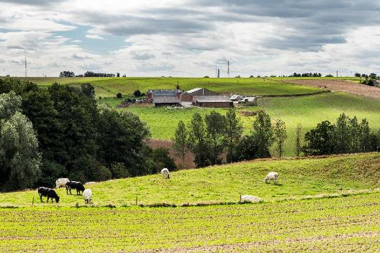
APAQ-W 2025
STRATÉGIE ET PLAN D’ACTIONS POUR LA PROMOTION DE l’ELEVAGE

Slide 2
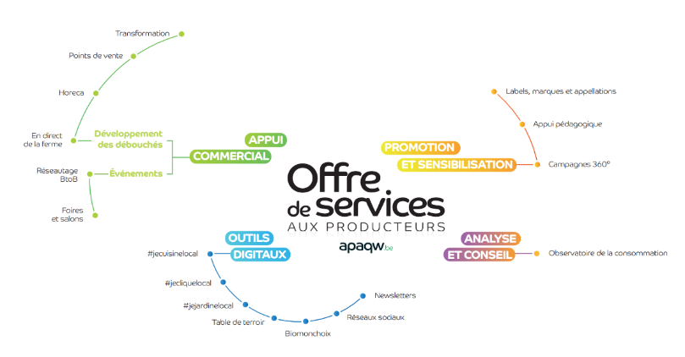
L’Apaq-W​
Missions
La promotion de l’image de l’agriculture, de l’horticulture et de leurs produits.
La promotion des produits agricoles, transformés ou non, et horticoles.
L’assistance commerciale et technique aux acteurs concernés.
La promotion des labels, logos, appellations et marques.

Slide 3
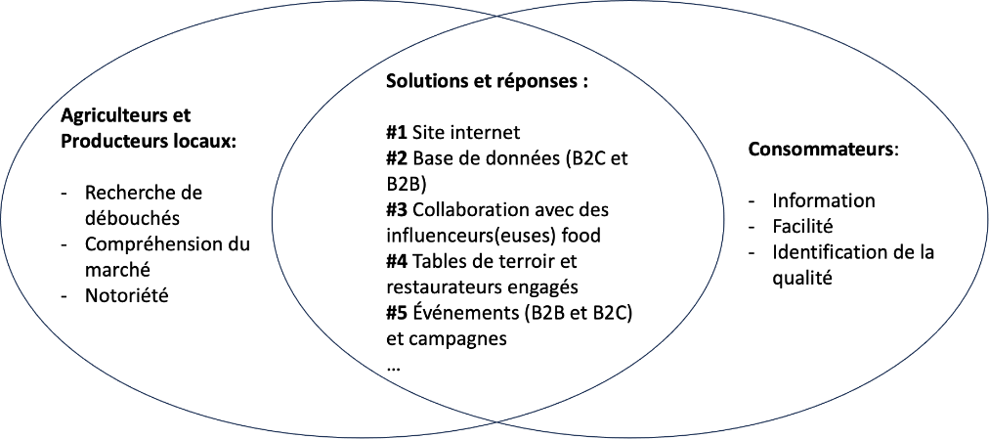
Enjeux économiques et de filière
Notes:
Economies d'échelle
Cohérence
Efficience
Collaborations

Slide 4
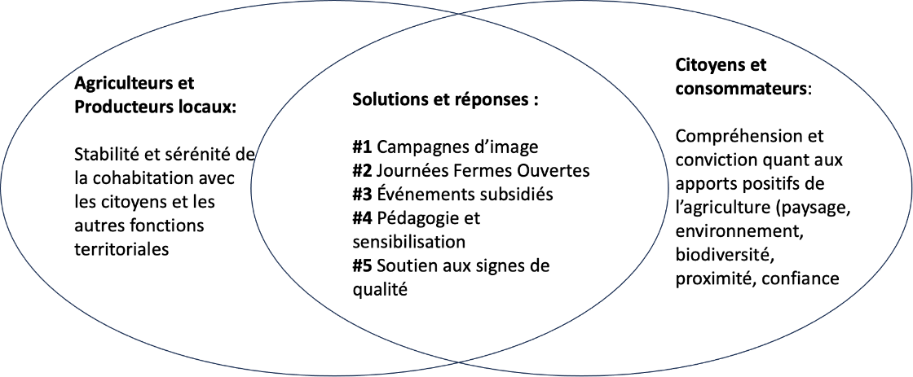
Enjeux sociaux
Notes:
Economies d'échelle
Cohérence
Efficience
Collaborations

Slide 5
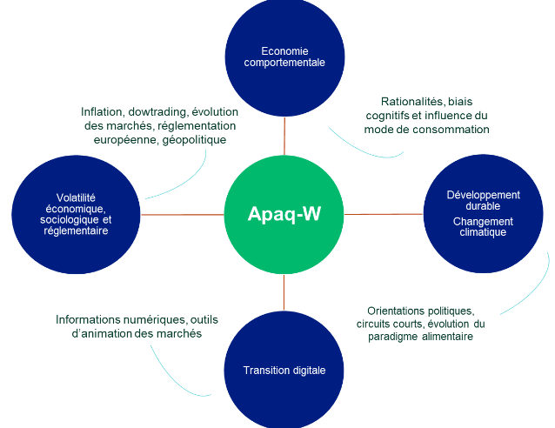
L’Apaq-W​
Tendances macro
Changement climatique et décarbonation
Volatilité économique et politique
Rationalité des acteurs économiques
Transition digitale
3. Instruments de gestion et indicateurs
Etudes de marchés
Indicateurs d’impact, de résultats
Indicateurs de suivi/réalisation
Marché public cadre
Post-tests d’évaluation des campagnes

Slide 6
Note d’orientation du Collège des Producteurs
La stratégie média visant à élargir le public cible et notamment atteindre les plus jeunes est appréciée et doit se poursuivre
Il est nécessaire de poursuivre la promotion de l’image du métier en donnant une image moderne et attractive afin d’attirer les jeunes vers ces métiers.
Le Collège soutient l’assiette locale équilibrée au travers du concept #jecuisinelocal.
Même si la diffusion de recettes reste incontournable, ne pas négliger les portraits de producteurs.
Veiller à la mise en avant de l’utilisation de l’origine locale des matières premières notamment pour les bières et le pain issus de céréales wallonnes.
Veiller à une bonne identification des producteurs et produits bio via l’Eurofeuille.
Le Collège soutient l’Observatoire de la consommation, outil important pour le pilotage des filières.
Le Collège insiste sur la nécessité de développer des outils/animations à destination des écoles.
Il faut veiller à assurer une meilleure communication vers les cotisants sur les actions réalisées par l’Agence.
Mettre en évidence les qualités nutritionnelles et l’importance des différents produits locaux (non ou peu transformés) dans l’alimentation quotidienne.
Les actions avec les écoles hôtelières (visite d’élevage, concours fromage, concours BeBoeuf…) sont appréciées.
Le Collège demande de veiller à favoriser les filières éthiques et garantissant un prix juste aux producteurs.

Slide 7



Objectifs transversaux:
POUR LES CITOYENS :
  Conscientiser les consommateurs aux bienfaits d’une agriculture locale, pour un bénéfice social, économique et environnemental
  Sensibiliser à une alimentation locale, durable et de saison
  Montrer une image positive, moderne et innovante de l’agriculture
POUR LES FILIÈRES ET OPÉRATEURS:
  Mettre en œuvre des actions qui répondent aux enjeux des filières
  Garantir un juste retour des cotisations dans le cadre des différents plans d’actions
  Soutenir l’innovation et relever les défis de la différenciation
EN INTERNE A L’APAQ-W:
  Avoir une approche de service envers tous nos usagers.
  Collaborer avec les parties prenantes, dans une logique partenariale, pour une politique cohérente et efficace.
  Tirer les enseignements des tendances sociétales ou économiques, tout comme des résultats des actions antérieures pour optimiser l’impact de notre travail.
Notes:
Economies d'échelle
Cohérence
Efficience
Collaborations

Slide 8
Cadre du plan opérationnel de l’Apaq-W
0. Enjeux des filière & Observatoire de la consommation
Image de l’Agriculture, de l’horticulture
Information du Citoyen sur l’alimentation locale, durable et de saison
La promotion des filières et des produits
Le soutien commercial & les services aux usagers
Le soutien à l’innovation & la différenciation

Slide 9
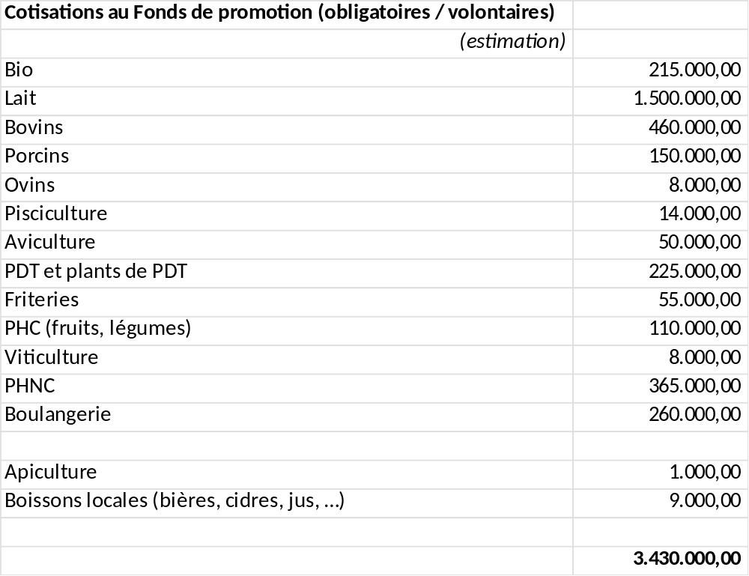
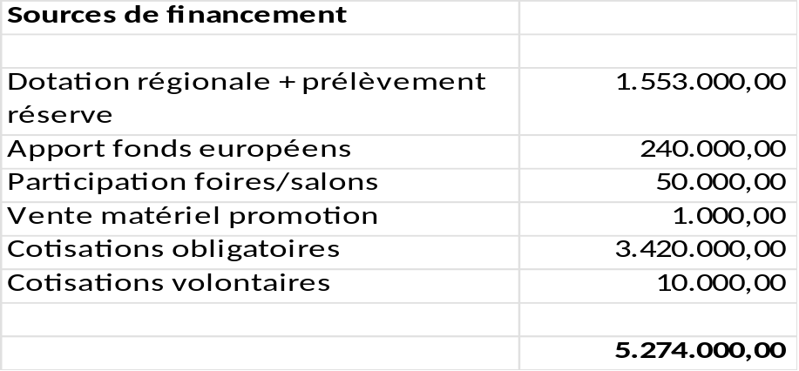
Budget promotion prévu dans le projet de budget 2025 (hors actions PRW):
Réévaluation des paramètres socioéconomiques
Dépenses de promotion : 4.774.000 € *
Subventions : 500.000 € *
----------------
TOTAL: 5.274.000 €
* La répartition interne entre les 2 postes pourra être modifiée lors de réallocations budgétaires
+ PRW ?
-Observatoire 2024-2026
-Gastronomie 2024-2025
-Réflexe local 2024-2025
-E-Commerce 2024-2026

Slide 10



0-Enjeux des filières
& Observatoire de la consommation
OBJECTIFS
Avoir une connaissance des filières et des marchés
Communiquer sur les tendances de consommation
Fournir des informations pour aider au développement de filières
PROJET D’ACTIONS
Echanges réguliers avec les filières et parties prenantes
Réalisation d’études de marchés
  Études sectorielles
  Etudes transversales
  Etude prospective
Achat de données de consommation (GfK)
Soutien aux acteurs (média-training, subside, chapiteau, formation..)
Post-test de campagne
Rapports et analyses
Diffusion des résultats

Slide 11

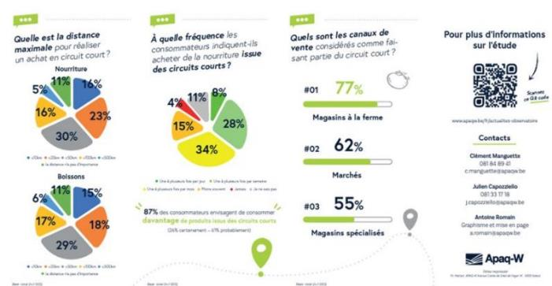
Observatoire de la consommation
Il traite les chiffres relatifs à la consommation des ménages (GFK) et réalise des études de marché sectorielles
(1 EDM par secteur/2ans). ​
Toutes les informations sont disponibles sur apaqw.be.​
Données plus précises disponibles sur demande. ​

Slide 12

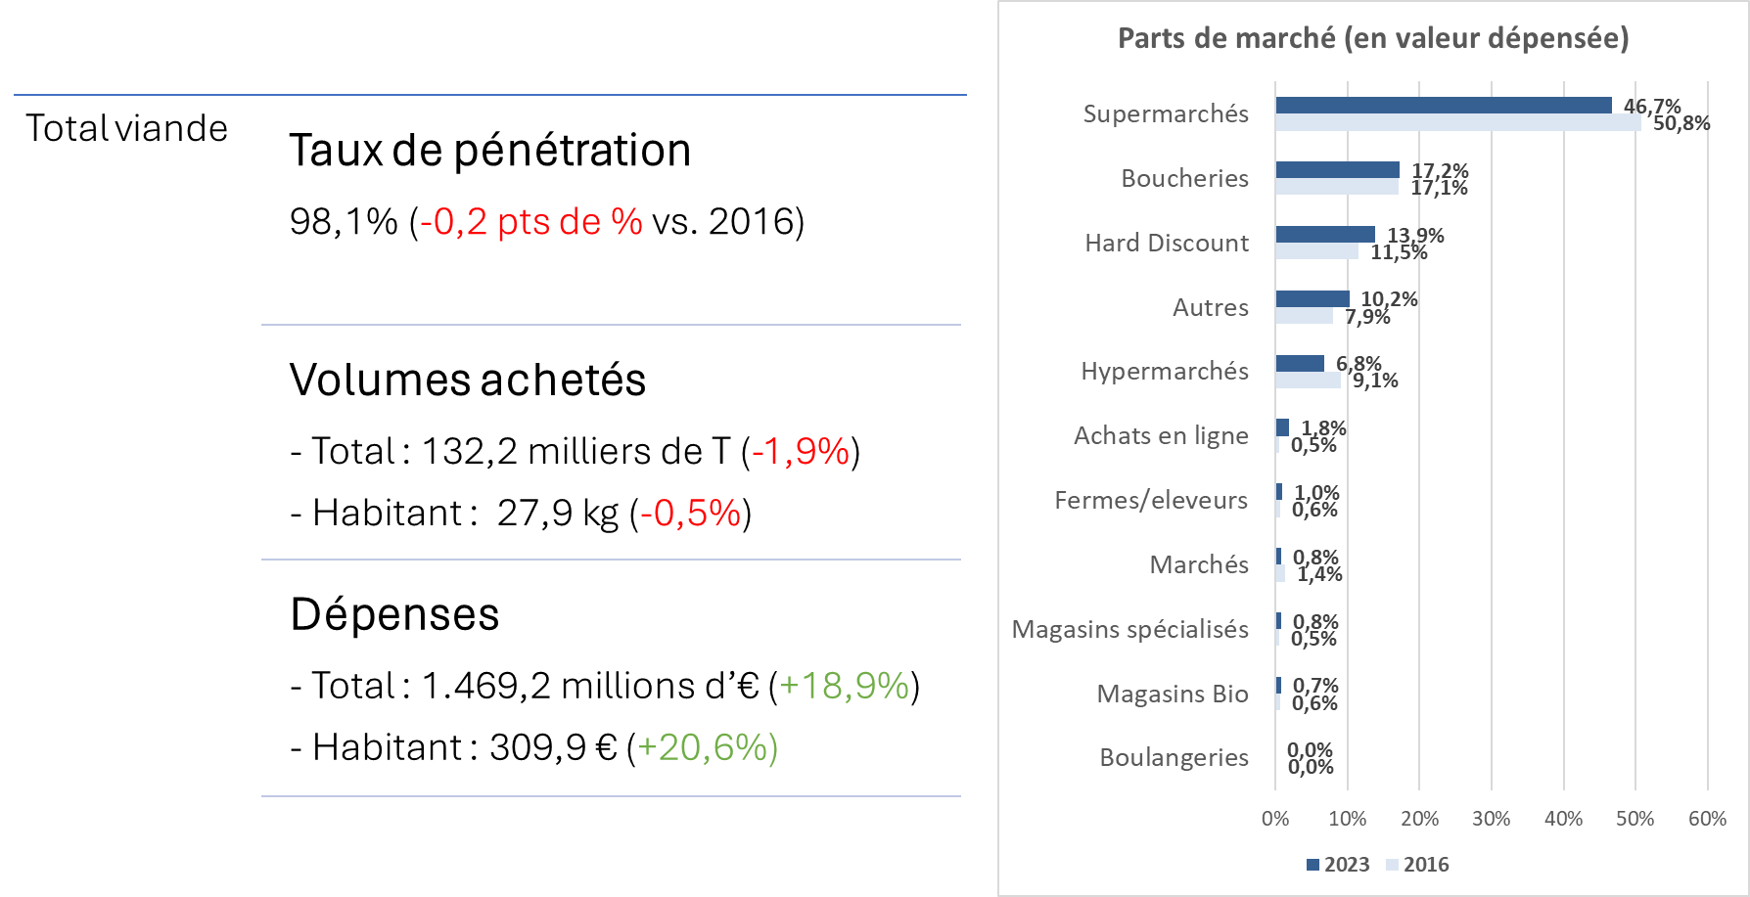
Source : GfK Belgium (traitement et calculs par Observatoire de la consommation – Apaq-W) – Données 2023 Wallonie & Bruxelles
Les travaux de l’Observatoire sont accessibles via: https://www.apaqw.be/fr/actualites-observatoire

Slide 13
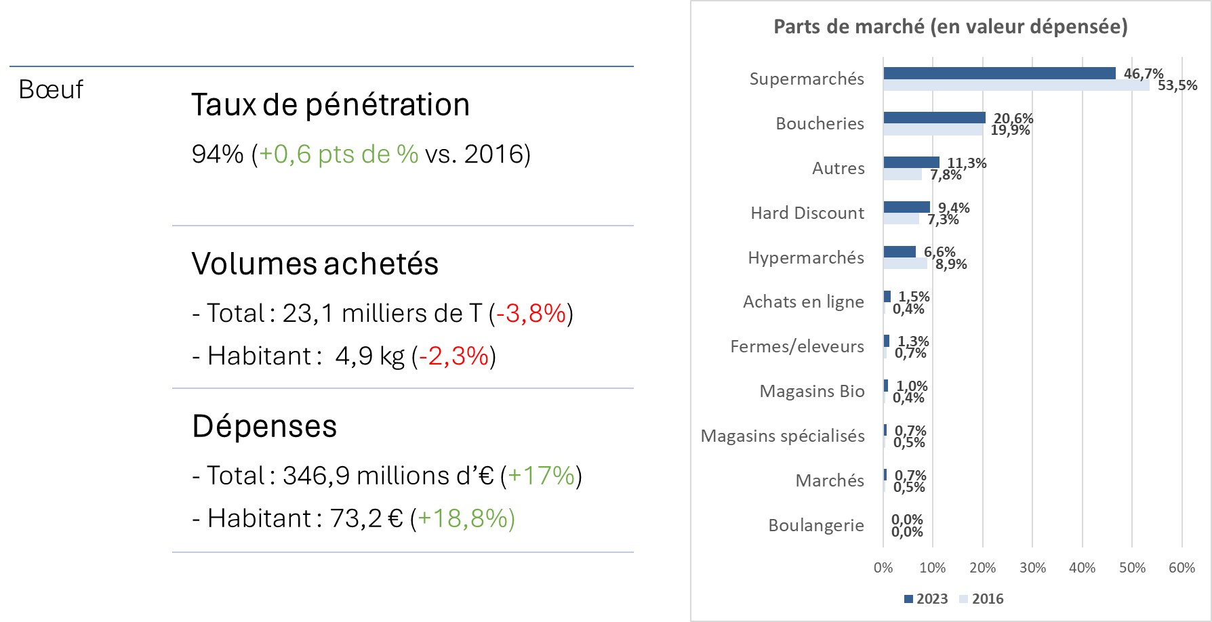
Source : GfK Belgium (traitement et calculs par Observatoire de la consommation – Apaq-W) – Données 2023 Wallonie & Bruxelles
Les travaux de l’Observatoire sont accessibles via: https://www.apaqw.be/fr/actualites-observatoire

Slide 14
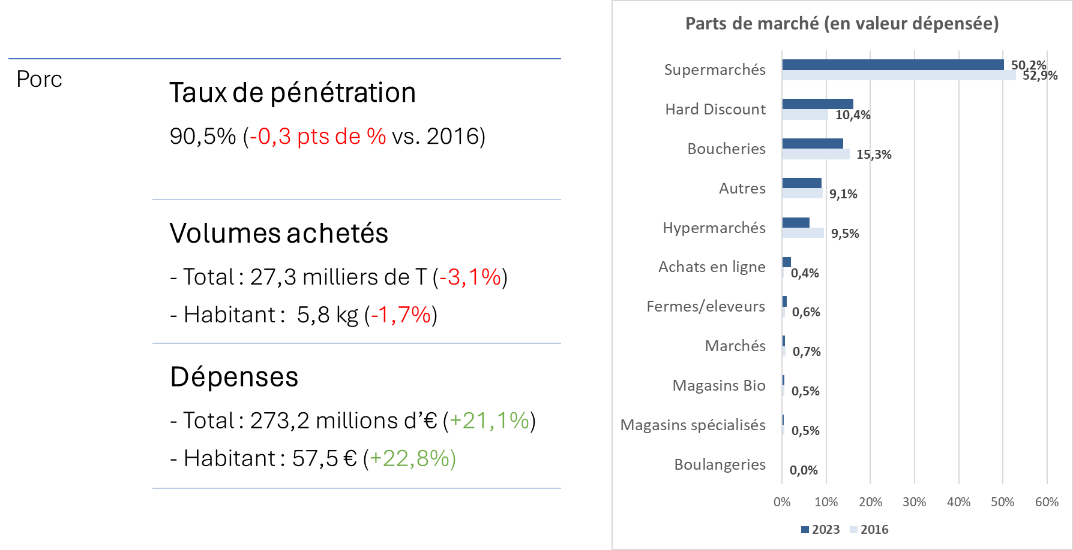
Source : GfK Belgium (traitement et calculs par Observatoire de la consommation – Apaq-W) – Données 2023 Wallonie & Bruxelles
Les travaux de l’Observatoire sont accessibles via: https://www.apaqw.be/fr/actualites-observatoire

Slide 15
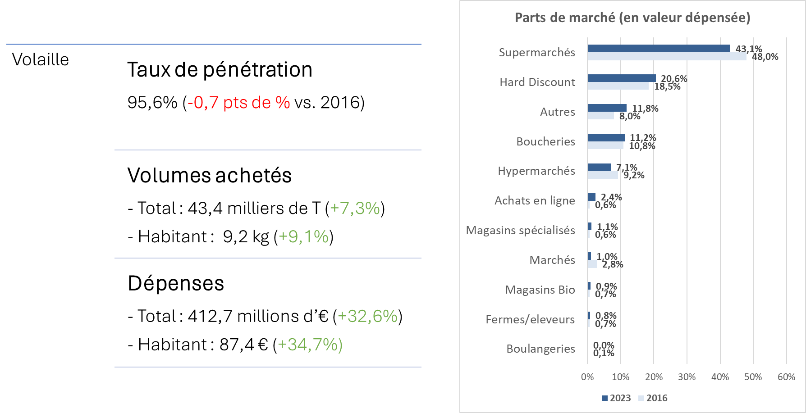
Source : GfK Belgium (traitement et calculs par Observatoire de la consommation – Apaq-W) – Données 2023 Wallonie & Bruxelles
Les travaux de l’Observatoire sont accessibles via: https://www.apaqw.be/fr/actualites-observatoire

Slide 16

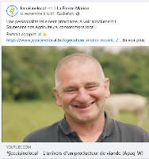
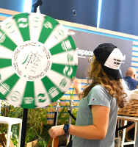
1-Image de l’agriculture
PROJET D’ACTIONS
Organiser des Journées Fermes Ouvertes et des visites de fermes
Soutenir les Foires agricoles et salons en Wallonie et à l’étranger
Créer du contenu sur l’agriculture et l’alimentation et le diffuser à travers les réseaux sociaux
Diffuser de l’information adaptée dans les écoles et vers les structures d’enseignements
Développer les collaborations avec les structures et parties prenantes
Soutenir & valoriser les projets de durabilité et d’innovation, notamment dans le cadre des campagnes européennes
OBJECTIFS
Associer Agriculture & Alimentation
Présenter une image moderne, attractive mais réaliste
Rappeler son importance dans le paysage et le patrimoine
Informer des atouts de notre agriculture liée au sol et défendre le modèle d’élevage à l’herbe présent en Wallonie
Informer des atouts de notre agriculture

Slide 17

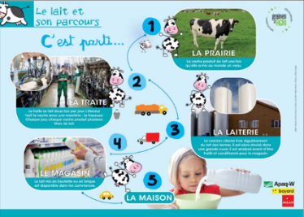
Graines d’Agri
L’Apaq-W entend remplir la mission de sensibilisation au secteur agricole wallon, aux produits locaux et à l’alimentation durable des élèves wallons par le développement de leur capacité à poser des choix de consommation éclairés qui s’intègre dans le cadre du développement durable et ce afin de contribuer à la formation de futurs citoyens responsables
Information vers les professionnels de l’éducation, pour les enfants
Mise à disposition de contenus de qualité via une « boite à outils »

Slide 18




Tous les outils sont accessibles via: Graines d’AGRI, pour découvrir les richesses de notre agriculture

Slide 19




2-Alimentation locale, durable & de saison
OBJECTIFS
Soutenir les projets de relocalisation de l’agriculture, les innovations et adaptations des filières, notamment en matière d’environnement et d’adaptation au changement climatique
Suivre la politique européenne « Farm to fork »
Soutenir un Prix Juste pour les producteurs
Valoriser les spécificités de l’Agriculture biologique
PROJET D’ACTIONS
Créer du contenu sur l’agriculture et l’alimentation et le diffuser à travers les réseaux sociaux
Créer une atmosphère positive autour des produits locaux et inspirer le citoyen, notamment par la voix d’ambassadeurs & influenceurs
Diffuser de l’information adaptée dans les écoles et vers les structures d’enseignements
Aller à la rencontre des citoyens pour communiquer nos outils et faire découvrir nos produits
Soutenir le circuit court en développant les outils #JeCuisineLocal
Soutenir le bio en développant les outils Biomonchoix
Soutenir le lien entre production et Horeca en développant le réseau « Table de Terroir »

Slide 20

Table de Terroir
101 établissements labellisés​
Environ 1000 producteurs concernés​ + mise en avant de ces collaborations.
Du réseautage BtoB​:
Des mises en relations entre producteurs et ​restaurateurs sur demande ou via des événements​

Slide 21

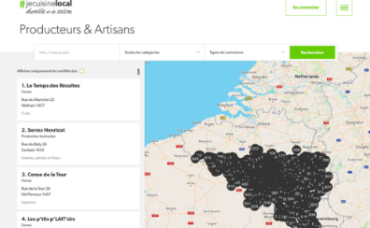
#JecuisineLocal.be
#JCL livre une information positive aux consommateurs sur l’agriculture et les produits agricoles dans le but de valoriser la consommation locale et le circuit-court. L’Apaq-W et ses partenaires délivrent des contenus à travers différents canaux médias. La démarche est uniquement centrée vers le consommateur (« je cuisine ») et est complémentaire aux campagnes sectorielles.
#JCL crée un lien entre les consommateurs et les producteurs/ transformateurs/ points de vente (circuit-court).

Slide 22

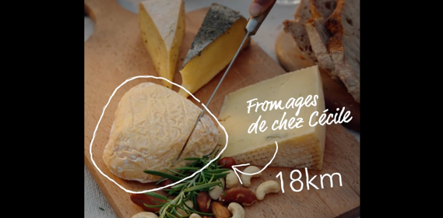

Slide 23



3-La promotion des filières et des produits
OBJECTIFS
Entendre et comprendre les enjeux des filières de production agricole et horticole.
Développer des plans d’actions adaptés & en collaboration avec le Collège des Producteurs et les parties prenantes.
Mettre en œuvre des synergies entre les filières afin d’optimiser les budgets et de simplifier nos messages
Informer des publics spécifiques
Informer le monde agricole des réalisations et des objectifs poursuivis
Analyser la pertinence des messages et des moyens de communication
PROJET D’ACTIONS
Créer & développer de vastes campagnes sectorielles pour booster la consommation en insistant sur les spécificités locales et/ou les enjeux sectoriels.
Donner des informations nutritionnelles sur la place des produits agricoles locaux dans une alimentation équilibrée
Communiquer auprès des écoles, des milieux sportifs, des professionnels de la santé
Organiser des moments d’informations et de rencontre entre le monde agricole et des publics spécifiques
Inspirer les consommateurs et leur donner des clés pour identifier l’origine des produits et leur durabilité
Faire découvrir les productions locales à travers des dégustations et/ ou stand d’information
Soutenir le bio en développant les outils Biomonchoix
Notes:
Bonne perception des actions bio et de l’utilisation de l’eurofeuille, important de continuer à mettre en évidence les acteurs du bio et de relayer les actions sectorielles sur les RS bio
Même réflexion pour les projets filières et JCL , des actions coordonnées sont à encourager
Recettes
Portraits de producteurs
Diversification, circuits courts, transformation
Sans support, pas de possibilité de communication sur les réseaux
screen des fiches par chacun pour voir les liens (bio, jcl, b2b, péda, …)

Slide 24

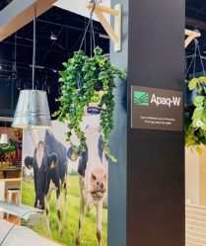


4-Le soutien commercial & les services aux usagers
OBJECTIFS
Soutenir la recherche de nouveaux débouchés nationaux ou internationaux pour nos producteurs
Renforcer la visibilité et la notoriété des produits locaux sur le marché national comme à l’international
Faciliter les échanges commerciaux en circuits courts
Faciliter le dialogue entre producteurs locaux et la distribution
Renforcer l’utilisation de matières premières locales dans le secteur de la transformation
PROJET D’ACTIONS
Organiser des espaces communs dans des salons BtoC ou BtoB
Organiser des moments de rencontres entre professionnels
Organiser des dégustations en GMS
Soutenir et développer le projet « En Direct de La Ferme »
Soutenir et développer la plateforme « #JeCliqueLocal »
Collaborer avec l’Awex et le Vlam pour soutenir les entreprises et les filières dans leurs projets à l’export

Slide 25

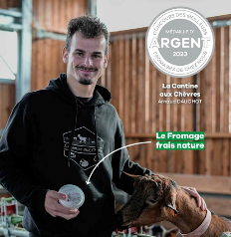
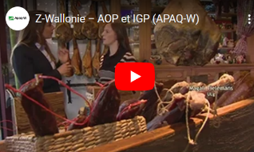

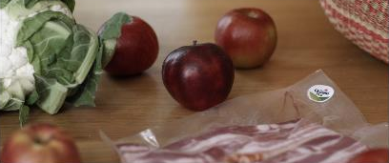
5-Le soutien à l’innovation & la différenciation
OBJECTIFS
Participer à la mise en œuvre du Plan Bio 2030
Renforcer la visibilité et la notoriété des produits en qualité différenciée
Présenter les cahiers des charges : qualité et contrôle
Soutenir l’innovation
Soutenir et valoriser l’utilisation des matières premières locales
PROJET D’ACTIONS
Campagne « Biomonchoix »
Campagne « Eurofood Art II (24-26)
Promotion du label Qualité+
Soutien aux secteurs émergents (Viticulture, Orge Brassicole, Farine panifiable, Pommes de terre robustes, … )
Reconnaitre et valoriser les produits/ les artisans de qualité par l’intermédiaire de concours

Slide 26
FILIERE LAITIERE

Slide 27
OBJECTIFS
CRÉER DE LA DEMANDE EN FAVEUR DES PRODUITS LAITIERS
CRÉER DES PRÉFÉRENCES ET DE LA VALEUR POUR LES PRODUITS LAITIERS LOCAUX
VALORISER L’IMAGE DE LA FILIÈRE EN AGISSANT SUR SES ATOUTS
RENFORCER LE DÉVELOPPEMENT ÉCONOMIQUE DES ENTREPRISES DE LA FILIÈRE LAITIÈRE

Slide 28
STRATEGIE
Des campagnes de publicité pour susciter la consommation, en valorisant la filière et les produits qui intègrent
les promesses de qualité, de confiance et de durabilité.
Des campagnes de relations publiques pour rappeler la place des produits laitiers dans une alimentation équilibrée et durable.
Des communications sur la durabilité de la filière vers la presse, les médias et les leaders d'opinion.
La création d’outils ludiques et adaptés aux enseignants afin de sensibiliser les enfants.
Des communications sur la spécificité de la production locale vers les professionnels de la santé.
Un accompagnement et un soutien aux acteurs de la filière dans leurs activités, notamment vers le retail ou à l’export.
Notes:
Pt 4: de sensibiliser les enfants ?

Slide 29
BUDGET GLOGAL
Actions | Objectifs spécifiques | Budgets prévus*
Communication vers le consommateur | Augmenter la conso de produits laitiers locaux | 900.000 €
Communication « publics spécifiques » | Valoriser l’image des produits laitiers et de la filière | 175.000 €
Développement commercial de la filière | Soutenir les producteurs et transformateurs | 360.000 €
 | TOTAL Général | 1.435.000 €

Slide 30
QUELQUES RÉALISATIONS

Slide 31

CAMPAGNE SUR LE LAIT
Développement d’une nouvelle campagne sur base de l’évaluation de la précédente et de nouveaux inputs
Objectifs:
  Créer de la demande et de la préférence
  Communiquer les atouts de la filière et du produit en matière de durabilité environnementale, sociale et économique
Cibles:
  25 + et famille avec enfants
Quelques chiffres clés issus de la campagne menée en mai – juin:
  Spots TV vu par près de 2.000.000 personnes.
  Contenus digitaux vu plus de 3.000.000 de fois.
  Contenus sur les réseaux sociaux vu plus de 3.000.000 de fois.
  Plus de 20.000 personnes ont été sur le site pour chercher de l’information.
Analyses et adaptations avant chaque nouvelle période de diffusion

Slide 32


Slide 33

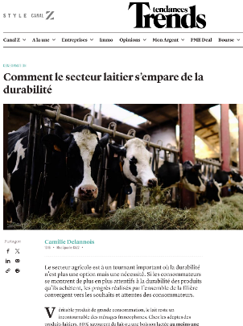
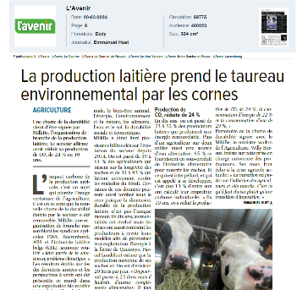
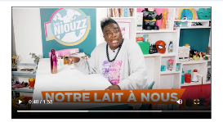
PRESSE
2 communications vers la presse sur la thématique de la durabilité

Slide 34
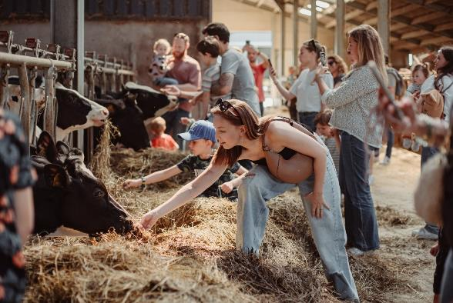
RESEAUX SOCIAUX
Campagne sur les réseaux sociaux:
  Collaborations avec 9 personnalités
  87 contenus
  160.000 impressions
  3.000 engagements
  3 périodes
Communication régulière sur les réseaux de l’Apaq-W

Slide 35
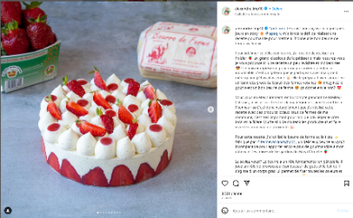
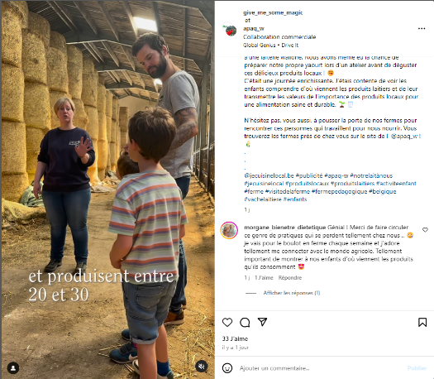
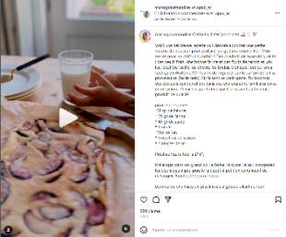

Slide 36

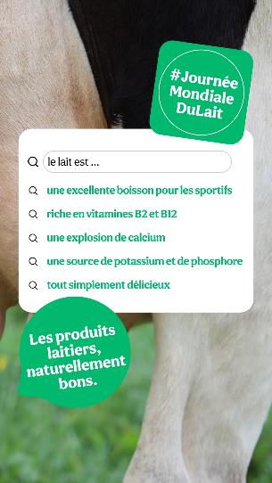
EMF – "Yaourt & durabilité"
Groupe européen d’Intérêt Économique qui rassemble les organismes de promotion.
Projet « Yogurt & sustainability » 2024-2026.
Budget : 75.000 € dont 80% de financement euro
“Increase awareness about the positive and pro-active role of the EU dairy sector in the development of a sustainable food system, in alignment with EU objectives on climate and the environment”.
Programme d’actions:
Conférences
Visites de ferme
Vidéo et publications sur les réseaux
Brochures et documentations
Etudes

Slide 37



NUTRITION
Communications vers les diététiciens & nutritionnistes
Info scientifiques vulgarisées pour nos réseaux sociaux
Visite de ferme le 18/10
Identification et plan d'actions pour informer d’autres catégories de professionnels de la santé

Slide 38
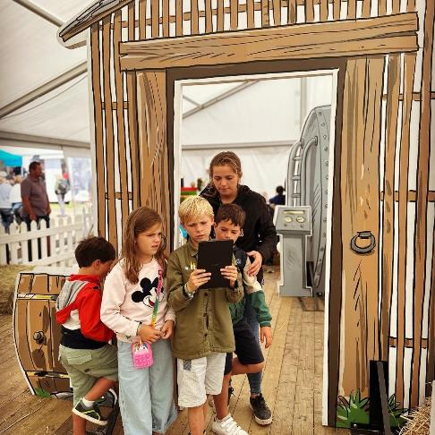

EDUCATION
Activation lait’sacapade à Libramont et Battice
Environ 1.000 enfants sensibilisés

Slide 39
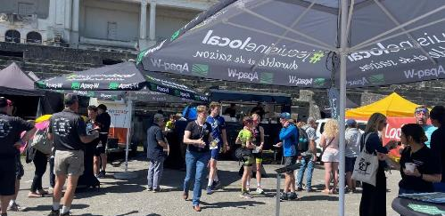
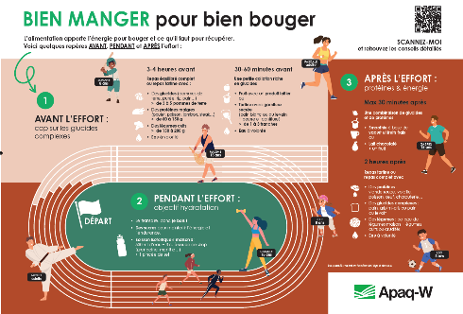
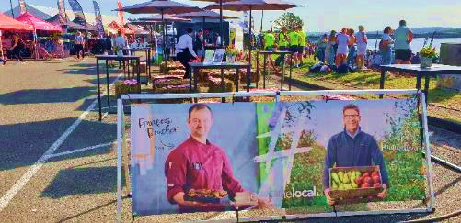
SPORT & PRODUITS LAITIERS
Activation sur des événements sportifs (trails, triathlon) ou culturels
Environ 15.000 personnes touchées cette année

Slide 40
FROMAGES

Slide 41


ACTIONS
Nouvelle campagne de promotion : "Nos fromages locaux, des plaisirs
irrésitibles"
Novembre : campagne TV et réseaux sociaux
concours consommateurs : - 5 week-ends bien-être avec
une visite d'une fromagerie !
- 100 bons d'achat pour des
fromages wallons !
Décembre : campagne réseaux sociaux : reportages chez des producteurs, recettes, informations
Collaboration avec l'influenceuse Tomate Cerise : reportages chez des producteurs, recettes
Contenu toute l'année sur Facebook, Instagram
Site Internet www.savoirfairedecheznous.be
Actions en grandes distributions en collaboration avec le Vlam pour promouvoir les fromages belges
Collaboration avec les grossistes pour promouvoir les fromages wallons auprès des points de vente et des consommateurs
Dégustations et présence des producteurs aux foires et salons (Libramont, Battice)

Slide 42
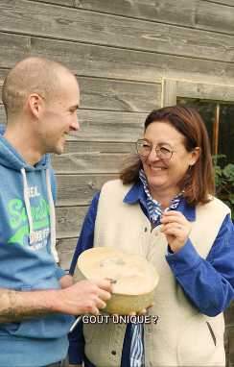
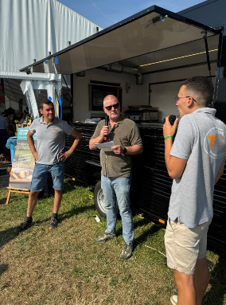

ACTIONS
PRESENCE AUX
FOIRES
REPORTAGE
PRODUCTEUR
CONCOURS
CONSOMMATEURS

Slide 43
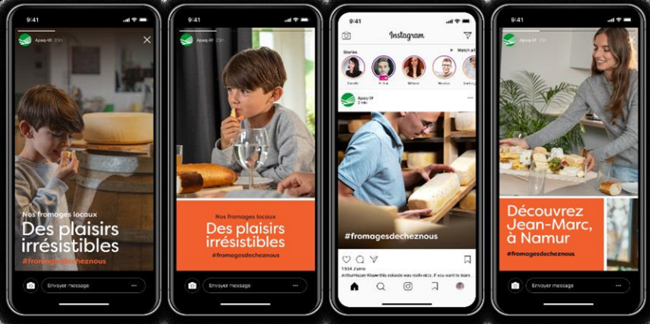
ACTIONS
CAMPAGNE SUR LES RESEAUX SOCIAUX

Slide 44
PROJET DE PLAN D’ACTIONS 2025

Slide 45
BUDGET GLOGAL
Actions | Objectifs spécifiques | Budgets prévus*
Communication vers le consommateur | Augmenter la conso de produits laitiers locaux | 1.100.000 €
Communication « publics spécifiques » | Valoriser l’image des produits laitiers et de la filière | 150.000 €
Développement commercial de la filière | Soutenir les producteurs et transformateurs | 250.000 €
 | TOTAL Général | 1.500.000 €
* Budgets prévisionnels – à confirmer

Slide 46
ACTIONS « CONSOMMATEURS »
Actions | Objectifs spécifiques | Campagnes/ actions | Budgets prévus*
Promotion du lait | Encourager la consommation et valoriser les atouts de la filière en matière de durabilité | « Notre lait à nous »
Communication sur filière | Valoriser l’image de la filière et des produits sur les réseaux sociaux et dans le cadre d’actions transversales- multiproduits | Circuit court, #jecuisinelocal, collaborations filières, réseaux sociaux, …
Yaourt & durabilité | Informer des engagements de la filière en matière de durabilité – soutenir les bonnes pratiques | Visites de fermes, influence, conférence.
Promotion du fromage | Encourager la consommation des fromages locaux | Nos fromages locaux, des plaisirs irrésistibles
 | Valoriser l’image des producteurs fromagers par des reportages chez les producteurs | Collaboration avec des influenceurs
Dégustations | Faire découvrir et apprécier les produits | Collaboration avec des associations sportives et culturelles
Sous-total | Sous-total |  | 1.100.000 €

Slide 47
ACTIONS « PUBLICS SPECIFIQUES »
Actions | Objectifs spécifiques | Campagnes/ actions | Budgets prévus
Initiatives durables | Informer des atouts et engagements de la filière | Campagne EMF, collaborations secteurs, …
Concours des meilleurs fromages de chez nous | Valoriser le savoir-faire des producteurs fromagers | Concours, conférence de presse
Données Observatoire | Communiquer le marché des PL et de la consommation
PRESSE
SANTE
Actions | Objectifs spécifiques |  | Budgets prévus
Information régulière | Informer de la place des produits laitiers dans une alimentation équilibrée et durable + des engagements et atouts de la filière | Food In Action, Union professionnelle, Dieteo
Visite/ workshop | Informer des atouts de la filière
Actions | Objectifs spécifiques |  | Budgets prévus
Lait’scapade @School | Développer l’outil dans un cadre scolaire | /
Concours fromages à destination des écoles hôtelières | Faire connaitre la qualité et la diversité des fromages wallons aux futurs restaurateurs | Concours
Sous-total | Sous-total |  | 150.000 €
ECOLES

Slide 48
ACTIONS « DEVELOPPEMENT COMMERCIAL »
Actions | Objectifs spécifiques |  | Budgets prévus
Export | Soutenir les entreprises à l’export | Soutien participation salons internat. – VLAM – AWEX
Produits laitiers dans le retail | Accessibilité des fromages belges | VLAM Fromages GMS
Soutien acteurs économiques | Subventions – collaborations
Concours des meilleurs fromages de chez nous | Valoriser la qualité des fromages wallons Valoriser l’image des producteurs fromagers
Adhésion EMF | Collaboration avec acteurs européens et financement de L’Europe | Programme EMF
 | Sous-total |  | 250.000 €

Slide 49
FILIERE VIANDES

Slide 50
PETITS ET
GROS ELEVAGE

Slide 51
STRATEGIE
Pour atteindre les objectifs et toucher les différents groupes cible adéquats via les bons canaux de communication, diverses actions sont proposées:
Des actions vers les écoles pour sensibiliser les jeunes générations aux enjeux liés à l’élevage et les reconnecter avec la terre/le terroir;
Des actions vers les bouchers, ambassadeurs indispensables pour mettre en avant le travail de nos éleveurs et la qualité de nos produits locaux grâce à leur savoir-faire;
Des actions vers les consommateurs pour les sensibiliser à la consommation locale et aux valeurs portées par nos producteurs en termes de durabilité, de bien-être animal et de nutrition;
La création d’outils pédagogiques afin de sensibiliser les enfants en leur transmettant des informations objectives;
Des actions avec les acteurs en GMS pour informer les consommateurs sur les produits locaux et de saison;
Un accompagnement et un soutien aux acteurs de la filière dans leurs activités propres, notamment via les subventions
Des actions vers l’HoReCa en initiant des relations privilégiées entre le Chef et l’éleveur
Notes:
Pt 4: de sensibiliser les enfants ?

Slide 52
VIANDE DE CHEZ NOUS

Slide 53
ACTIONS VIANDE DE CHEZ NOUS
Campagne de sensibilisation : diffusion TV des spots de sensibilisation en deux vagues d’une semaine en février et juin 24.
Rencontres sur le terrain entre écoles et producteurs : les élèves partent le temps d’une journée découvrir le métier d’éleveur dans différentes spéculations.
Rencontres sur le terrain entre restaurateur et producteurs : les Chefs intéressés par les produits locaux sont invités individuellement à rencontrer nos éleveurs.
Barbecue annuel Viande de chez nous : une action purement dite de RP, on travaille sur l’image de l’élevage. Les journalistes et les influenceurs sont invités, en famille, à un barbecue convivial composé uniquement de viandes locales (mais aussi de légumes, féculents et boissons locales -> assiette équilibrée) en compagnie des éleveurs dans un cadre champêtre, dans une prairie ou dans une ferme.
Dégustations de viande de chez nous en GMS : essentiellement en moyenne surface, dégustation de bœuf, de porc et de poulet.
Production de goodies pour toutes les spéculations sous la dénomination Viande de chez nous.
Charte des bouchers : charte non coercitive par laquelle le boucher s’engage à proposer à sa clientèle un certain pourcentage de viandes locales contre du matériel de visibilité indiquant le caractère local de ses produits.
Dégustations et interview des producteurs pendant les foires et salons (Libramont, Battice)
Création en cours d’un outil péda avec valorisation en 2025 + impression des outils péda par spéculation mis à disposition des éleveurs, des enseignants.
Action continue sur les RS via les pages Viande de chez nous, l'Apaq-W et Je cuisine local.

Slide 54
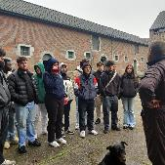
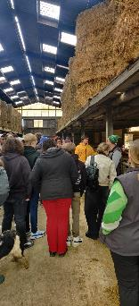
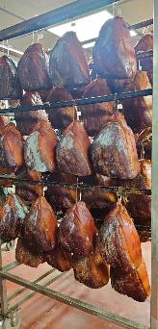
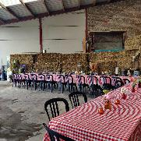
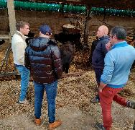
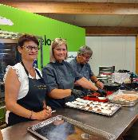
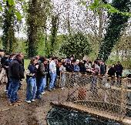
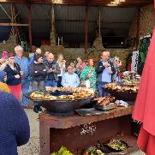
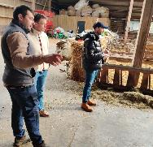
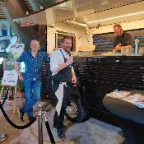
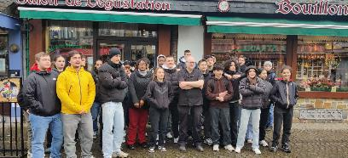

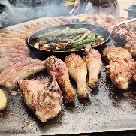
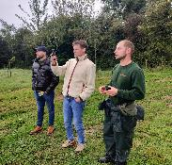
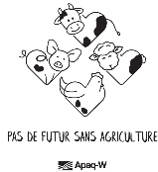

Slide 55
VIANDE BOVINE

Slide 56
ACTIONS SECTEUR BOVIN
Sensibilisation des jeunes
Concours BeBoeuf 2024 : 4ème édition du concours inter écoles hôtelière. Les écoles qui ont été sélectionnées sur base d’une revisite de recette classique de la gastro, en demi-finale, ils la réalisent et en finale, l’épreuve est celle du frigo, avec uniquement des ingrédients surprises. Pour les coacher, chaque classe participante participe à un atelier donné par un Chef dans leur établissement respectif.
Media training : atelier sur les RS et les médias avec les jeunes éleveurs qui font partie de l’école : The European Young Breeders à Battice
La consommation de viande rouge et le sport - Openlakes : Triathlon aux Lacs de l’Eau d’Heure. La consommation de viande rouge liée au sport => nutrition. Dégustation de bœuf wallon réalisée par une Table de terroir, en compagnie d’un éleveur bovin et de notre ambassadeur Eric Boschman pour faire passer nos messages. En partenariat avec le secteur lait.
Brochures : Revisite de la brochure sur le bœuf. Adaptation des chiffres et changement des recettes. Réimpression 1.000 ex.
Goodies : Latte illustrée pour monter que nos vaches restent le ¾ de l’année à l’extérieur
Lien avec le sol, la prairie
Lien avec l’agriculture familiale
(En cours) Production de vidéos astuce sur la cuisson des viandes
8 vidéos de 1min et 16 photos morceaux de viande crue et cuite. Les vidéos seront distribuées via les RS et une campagne Youtube qui commencera début décembre et se terminera fin janvier.

Slide 57
ACTIONS SECTEUR BOVIN
Promotion nationale
Partenariat avec le VLAM
Campagne carbonnade (article, comm via les boucheries, la GMS et RS)
Campagne steak-frite-salade (campagne radio et RS)
Soutien à Belbeef
Soutien sectoriel
Aide financière à la mise en place des plans d’actions des associations, regroupements, coopératives qui ont déposé un dossier de candidature et qui ont été sélectionnés par un jury comme ayant proposé des actions complémentaires à celles de l’Agence.

Slide 58













ACTIONS SECTEUR BOVIN

Slide 59
VIANDE PORCINE

Slide 60
ACTIONS SECTEUR PORCIN
Brochures : Revisite de la brochure sur le porc. Adaptation des chiffres et changement des recettes. Réimpression 1.000 ex.
Goodies : Latte illustrée pour monter que nos porcs restent le ¾ de l’année à l’extérieur
Lien avec le sol, la prairie
Lien avec l’agriculture familiale
(En cours) Production de vidéos astuce sur la cuisson des viandes
5 vidéos de 1min et 10 photos morceaux de viande crue et cuite. Les vidéos seront distribuées via les RS et une campagne Youtube qui commencera début décembre et se terminera fin janvier.
(En cours) Production de 3 capsules portraits de producteur
Portrait famille (plusieurs générations)
Portrait éleveur-boucher
Portrait éleveur de piétrain
Soutien sectoriel
Aide financière à la mise en place des plans d’actions des associations, regroupements, coopératives qui ont déposé un dossier de candidature et qui ont été sélectionnés par un jury comme ayant proposé des actions complémentaires à celles de l’Agence.
Soutien aux producteurs
Une enveloppe budgétaire est prévue pour aider les éleveurs dans leurs dégustations lors de manifestations, événements, marchés locaux.

Slide 61





ACTIONS SECTEUR PORCIN

Slide 62
VIANDE OVINE

Slide 63
ACTIONS SECTEUR OVIN
Brochures : Revisite de la brochure sur le mouton. Adaptation des chiffres et changement des recettes. Réimpression 1.000 ex.
(En cours) Production de vidéos astuce sur la cuisson des viandes
3 vidéos de 1min et 6 photos morceaux de viande crue et cuite. Les vidéos seront distribuées via les RS et une campagne Youtube qui commencera début décembre et se terminera fin janvier.
(En cours) Impression des brochures pédagogiques
Mise à disposition des éleveurs
Soutien sectoriel
Aide financière à la mise en place des plans d’actions des associations, regroupements, coopératives qui ont déposé un dossier de candidature et qui ont été sélectionnés par un jury comme ayant proposé des actions complémentaires à celles de l’Agence.

Slide 64



ACTIONS SECTEUR OVIN

Slide 65
VOLAILLE (POULET, ŒUF, CANARD)

Slide 66
ACTIONS SECTEUR VOLAILLE
Brochures :
Revisite de la brochure sur la volaille avec ajout sur les dindes. Adaptation des chiffres et changement des recettes.
Réimpression 1.000 ex.
Revisite de la brochure oeufs avec ajout sur les oeufs de caille. Adaptation des chiffres et changement des recettes.
Réimpression 1.000 ex.
(En cours) Production de vidéos astuce sur la cuisson des viandes
3 vidéos sur la volaille, 3 vidéos sur le canard et 4 vidéos sur les oeufs, de 1min et 20 photos morceaux de viande crue et cuite. Les vidéos seront distribuées via les RS et une campagne Youtube qui commencera début décembre et se terminera fin janvier.
(En cours) publication foie gras
Période de fin d'année, mise en avant du foie gras. Publication d'une recette réalisée par Julien Lapraille dans deux hebdomadaires + vidéo réalisée par Mooviz à faire tourner sur les RS.
Goodies : Production de bics – 10.000 ex.
Outil pédagogique
Le matériel sur les oeufs devra être prêt à être utilisé pour 2025. En cours de sondage auprès des enseignants et fermes péda.

Slide 67


ACTIONS SECTEUR VOLAILLE

Slide 68
PROPOSITIONS ACTIONS 2025

Slide 69
2025?
Viande de chez nous
Rencontres sur le terrain entre écoles et producteurs
Rencontres sur le terrain entre restaurateur et producteurs
Barbecue annuel Viande de chez nous
Dégustations de viande de chez nous en GMS
Diffusion des spots de sensibilisation en digital
Dégustations et interview des producteurs pendant les foires et salons (Libramont, Battice)
Mise en place de l’outil péda
Bovin
Campagne européenne sur la durabilité en partenariat avec PROVACUNO, interprofessionnelle espagnole
Promotion nationale : Partenariat avec le VLAM
Concours BeBoeuf 2025
Media training
Impression brochure
Participation événements (conférence, événement sportif, ...)
Soutien sectoriel

Slide 70
2025?
Porcin
Soutien sectoriel
Soutien aux producteurs
Diffusion des portraits producteur via plateforme digitale de médias
Impression nouvelle brochure
Création/production de recettes
Ovin
Site Web
Création/production de recettes pour campagne "non festive"
Distribution brochure péda
Volaille
Foie gras concours
Diffusion outil péda sur l'oeuf
Production de goodies
Impression brochure lapin VLAM

Slide 71
BUDGET GLOGAL
Action | Objectifs spécifiques | Budgets prévus*
Viande de chez nous | Soutenir la consommation de viande locale Rencontres terrain (école & restaurateur) BBQ VDCN Dégustation GMS Diffusion digitale spot sensibilisation Dégustation foires Mise en application outil péda | 140k
Sect. Bovin | Sensibiliser aux enjeux du secteur/aux valeurs des producteurs (bien-être animal, durabilité, nutrition): Campagne européenne sur la durabilité 3 ans (une avance sera remboursée la première année) Campagne VLAM Concours BeBoeuf Brochure Soutien secteur Evénementiel | 720k
* Budgets prévisionnels – à confirmer

Slide 72
BUDGET GLOGAL
Action | Objectifs spécifiques | Budgets prévus*
Sect. Porcin | Soutenir les producteurs, transformateurs et les produits Soutien secteur et soutien consommation locale Diffusion portrait prod Brochure Création & prod de recettes | 110k
Sect. Ovin | Valoriser le savoir-faire, les produits et la saisonnalité de l'agneau : Création & prod de recettes pour la campagne Contenu web | 8k
Sect. Volaille | Soutenir les producteurs, transformateurs et les produits: Concours foie gras Production goodies Impression brochure poulet et oeuf Impression brochure lapin VLAM | 40k
 | TOTAL Général | 1018k
* Budgets prévisionnels – à confirmer

Slide 73


Informations aux cotisants sur les actions
Notice accompagnant les factures de cotisations
Pages sur le site internet apaqw.be (voir footer)
Infos sur le système de cotisations : www.apaqw.be/fr/nouveau-systeme-de-cotisations-pour-nos-agriculteurs-et-horticulteurs
Infos sur les actions menées en faveur des filières : www.apaqw.be/fr/rapports-sectoriels
Infos sur les actions menées par l’Apaq-W : www.apaqw.be/fr/rapports-dactivites-de-lapaq-w

Slide 74

Merci !
Des questions ?
Des propositions?

